Slide 1
ΚΛΑΣΜΑ ΚΛΑΣΜΑΤΑ

Slide 2
Τι ειναι το κλασμα;
Το κλάσμα είναι μια διαίρεση!
Φανερώνει το μέρος ενός συνόλου. Δηλαδή το $\frac{3}{4}$ φανερώνει ότι από τα τέσσερα ΙΣΑ κομμάτια που έχω, παίρνω τα 3.

Slide 3
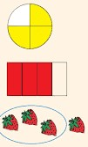
Πώς το διαβάζουμε; Τρία τέταρτα
$$\frac{3}{4}$$
Αριθμητής: Μας δείχνει πόσα ίσα μέρη παίρνω.
Παρονομαστής: Μας δείχνει σε πόσα ίσα μέρη χωρίζουμε.

Slide 4
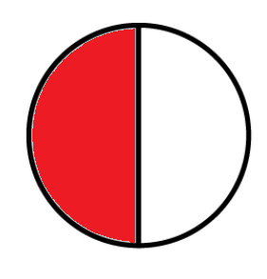
Σχηματισε κλασματα παρατηρωντασ τα σχηματα
$$\frac{2}{4}$$
$\frac{1}{2}$ μισό
$$\frac{2}{3}$$
$$\frac{3}{5}$$

Slide 5
ΒΑΛΕ ΤΑ ΚΛΑΣΜΑΤΑ ΣΤΗΝ ΑΡΙΘΜΗΤΙΚΗ ΓΡΑΜΜΗ
$$\frac{1}{6}$$
$$\frac{2}{6}$$
$$\frac{3}{6}$$
$$\frac{4}{6}$$
$$\frac{5}{6}$$
$$\frac{6}{6}$$
=

Slide 6
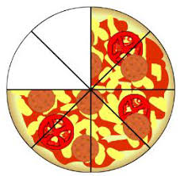
$$\frac{2}{8}$$
Τα παιδιά έφαγαν τα της πίτσας.
$$\frac{6}{8}$$
Έμειναν τα της πίτσας.

